Slide 1


Ceny nemovitostí v roce 2023
Jakub Seidler, ČBA
Milan Roček, Dataligence

Slide 2

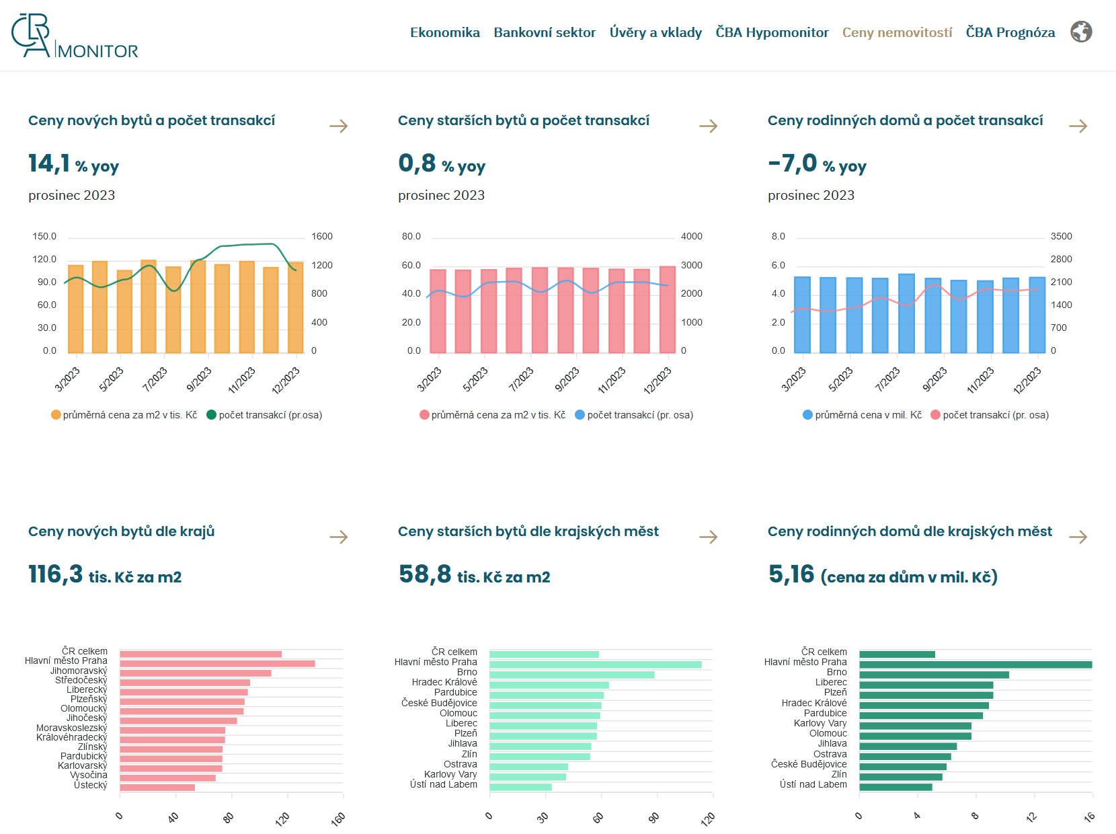
Ceny nemovitostí v roce 2023
ČBA od roku 2021 zveřejňuje detailní statistiky vývoje hypotečního trhu v rámci statistik ČBA Hypomonitor.
Od loňského roku ve spolupráci
s Dataligence zveřejňuje na měsíční frekvenci také vývoj cen nemovitostí, a to přes kategorie nemovitostí a kraje v ČR.
https://www.cbamonitor.cz/kategorie/ceny-nemovitosti

Slide 3




Bytový fond změna v roce 2023
Nově vzniklé bytové domy
2023: + 983
Byty v novostavbách
2023: + 12 472
Rodinné domy
2023: + 22 468
32 %
55 %
byty v novostavbách
byty v cihlových domech
byty v panelových domech
13 %
Zdroj: Dataligence

Slide 4
Aktivita hypotečního trhu
Objem poskytnutých nových hypoték za měsíc (mld. Kč)
Hypoteční trh dosáhl svého dna v H2 2022 a v průběhu roku 2023 začal mírně ožívat.
Srovnání YoY ukazuje pokles
o cca 25 % z důvodu vysokých realizovaných objemů v H1 2022.
Efekt srovnávací základny
v současnosti působí opačným směrem a meziroční růst objemu nově poskytnutých hypoték se nachází poblíž 100 %, což platí
i pro lednové údaje 2024.
Zdroj: ČBA Hypomonitor

Slide 5
Aktivita hypotečního trhu
Objem poskytnutých hypoték za měsíc po sezónním očištění (mld. Kč)
Data po sezónním očištění naznačují, že trh začal mírně ožívat od Q1 2023.
V roce 2024 by měla hypoteční aktivita po dvou letech opět růst, což podpoří kromě odložené poptávky také pokračující pokles hypotečních sazeb.
Zdroj: ČBA Hypomonitor

Slide 6
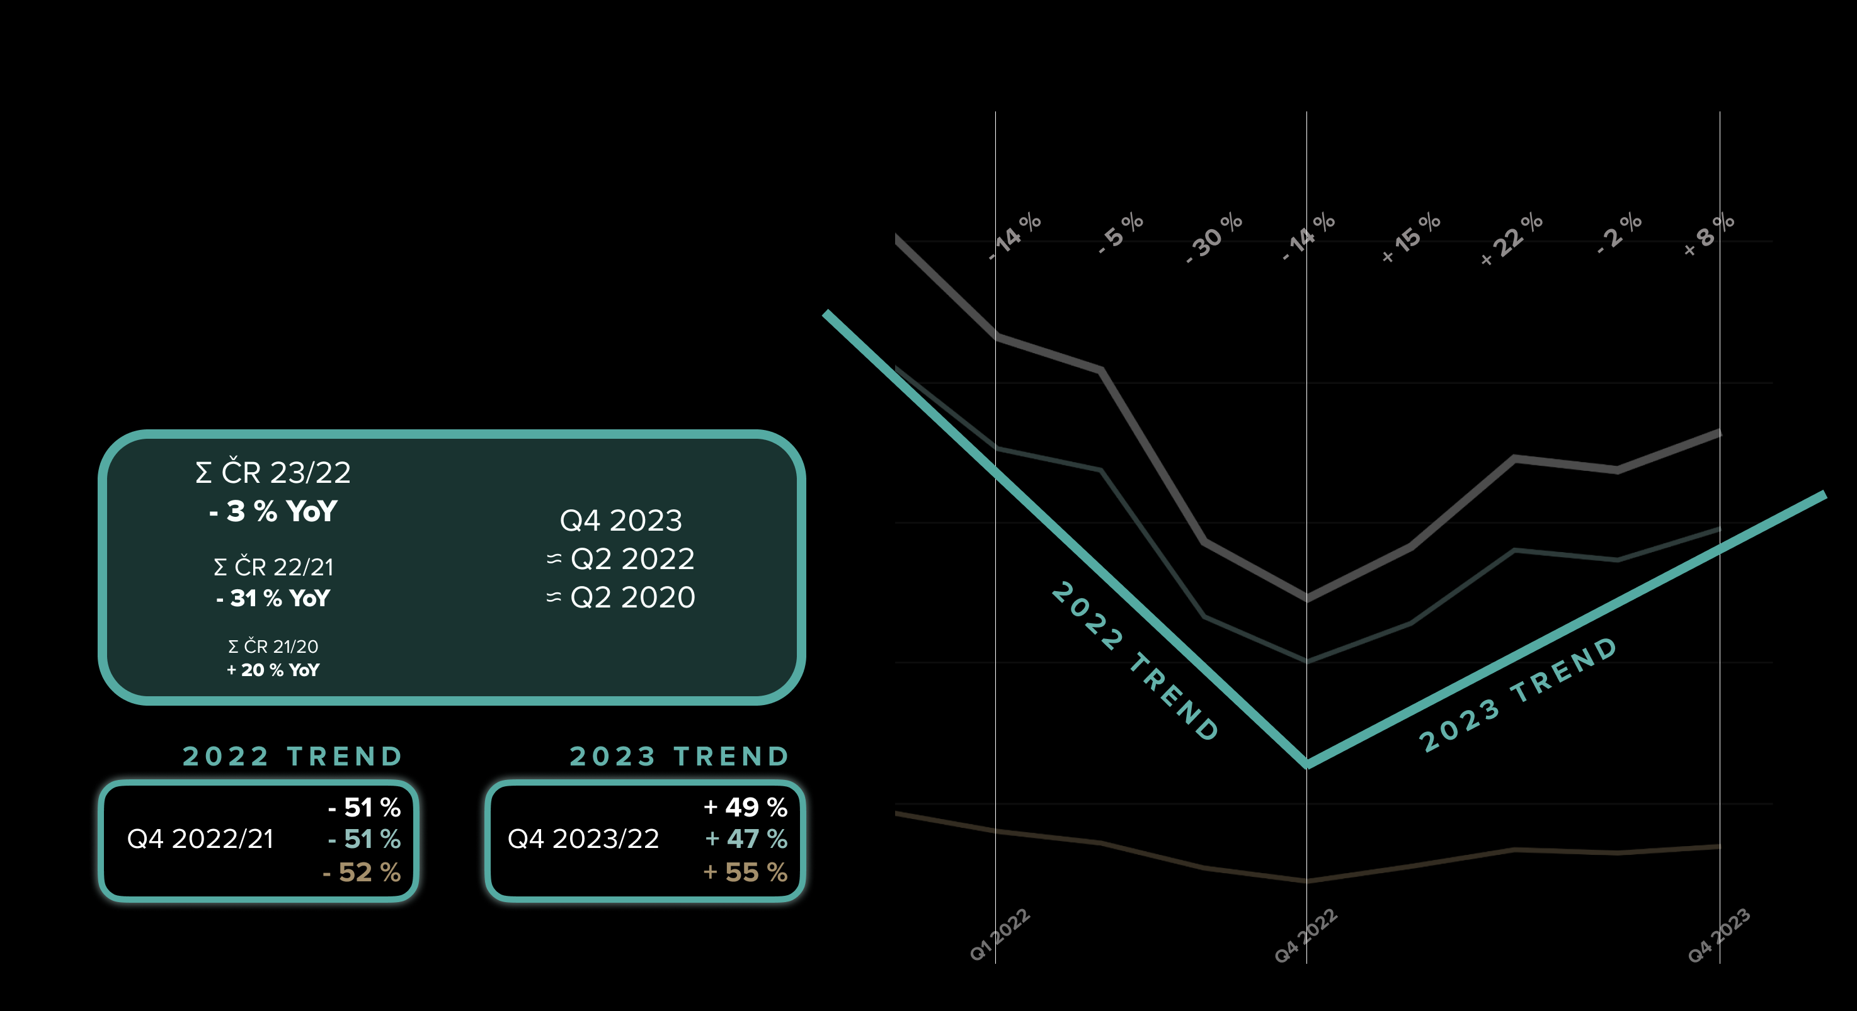

Vývoj aktivity starší bytová zástavba

Slide 7
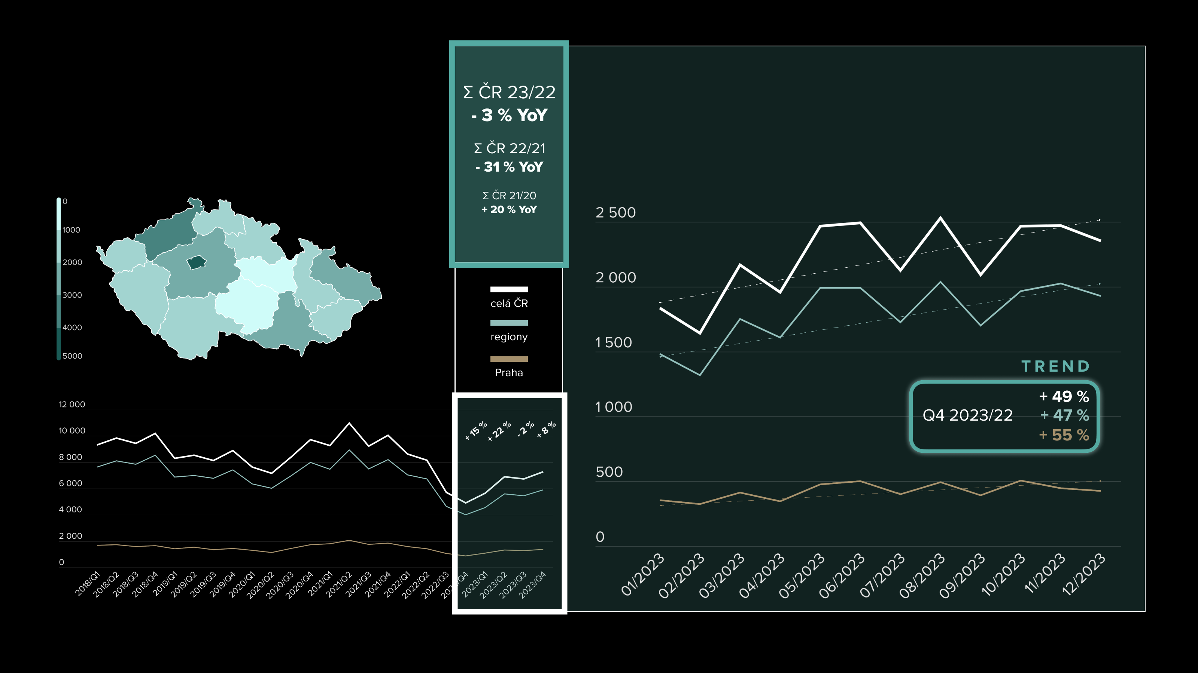
Aktivita trhu starší bytová zástavba
(ks)
Zdroj: Dataligence

Slide 8
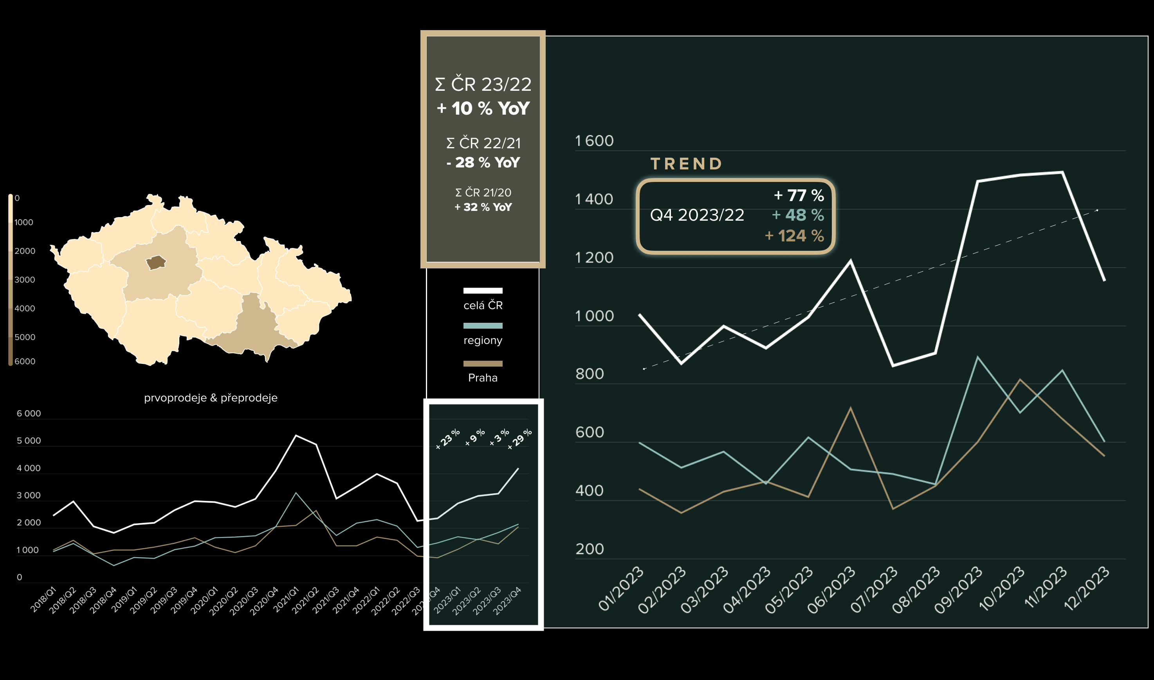
Aktivita trhu novostavby – prodané
(ks)
Zdroj: Dataligence, Flatzone

Slide 9
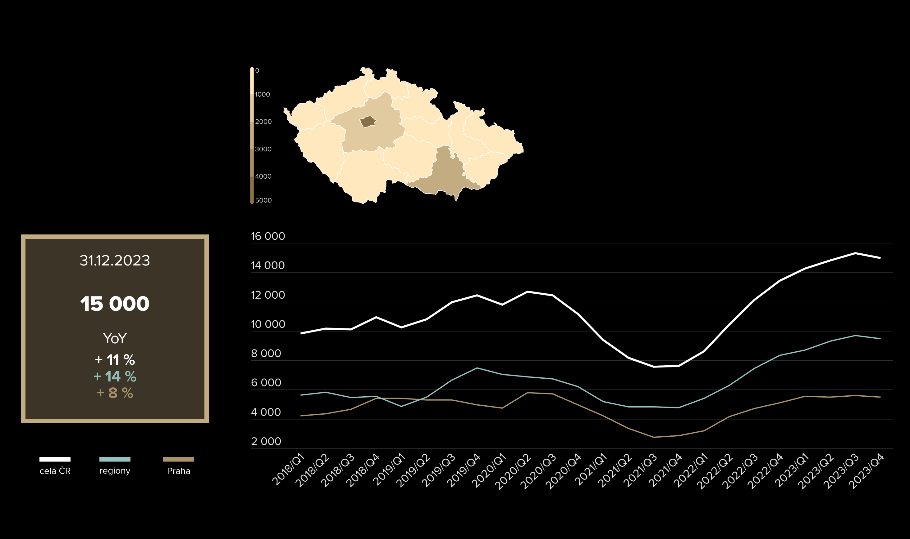
Aktivita trhu novostavby – volné byty
(ks)
Zdroj: Dataligence, Flatzone

Slide 10
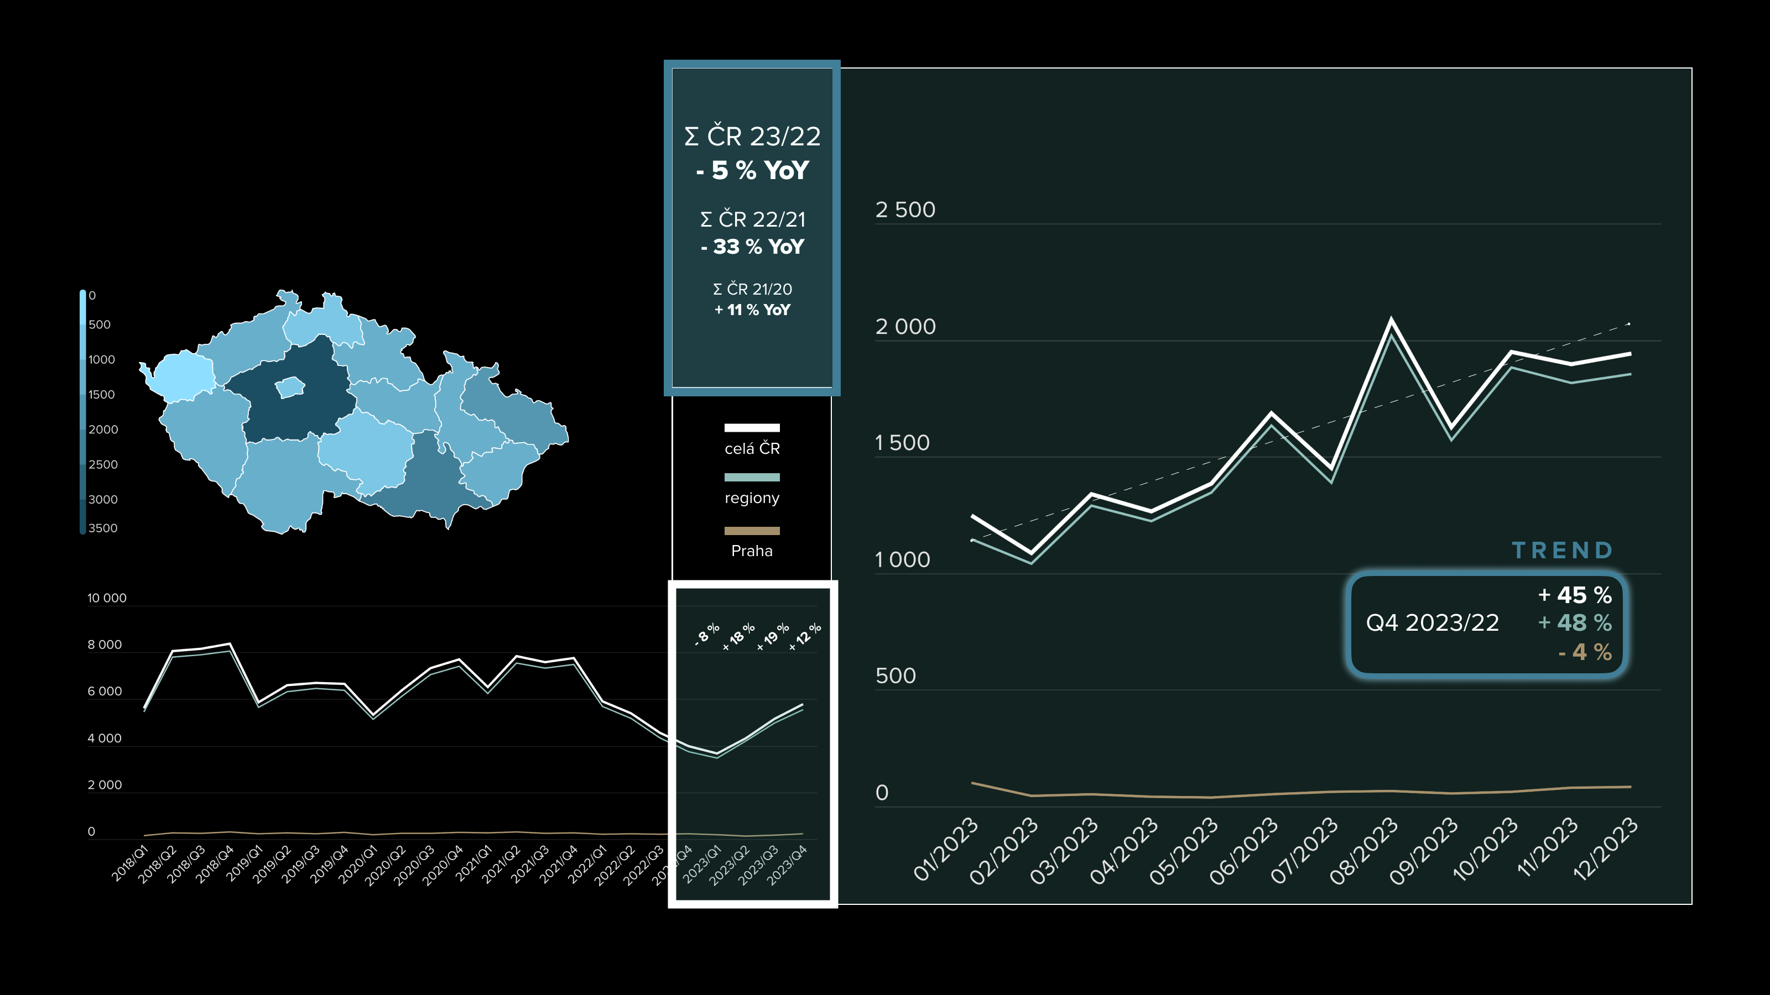
Aktivita trhu rodinné domy
(ks)
Zdroj: Dataligence

Slide 11
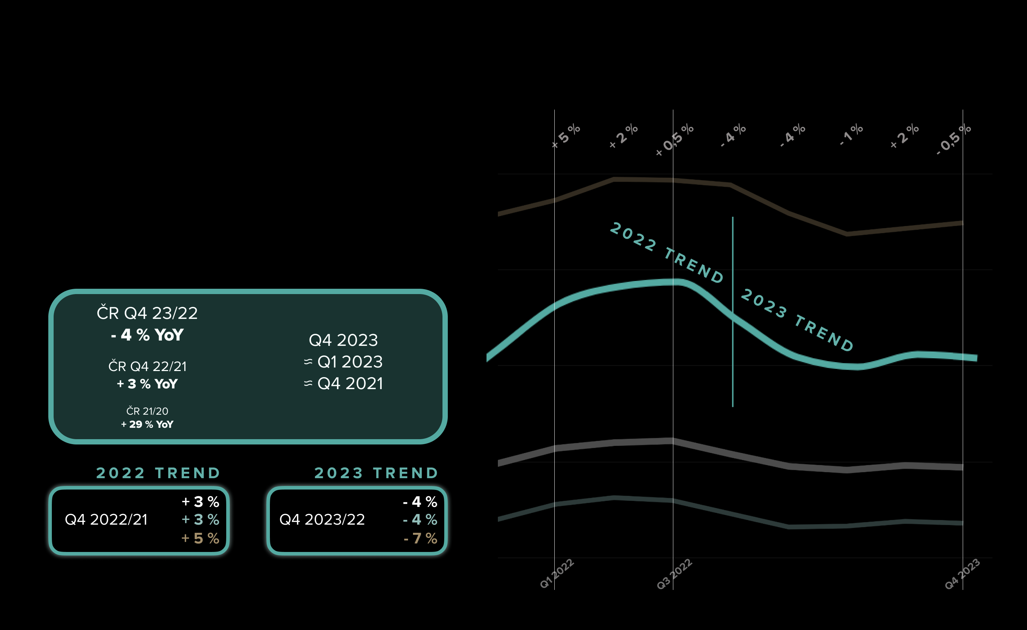
Vývoj cen starší bytová zástavba

Slide 12
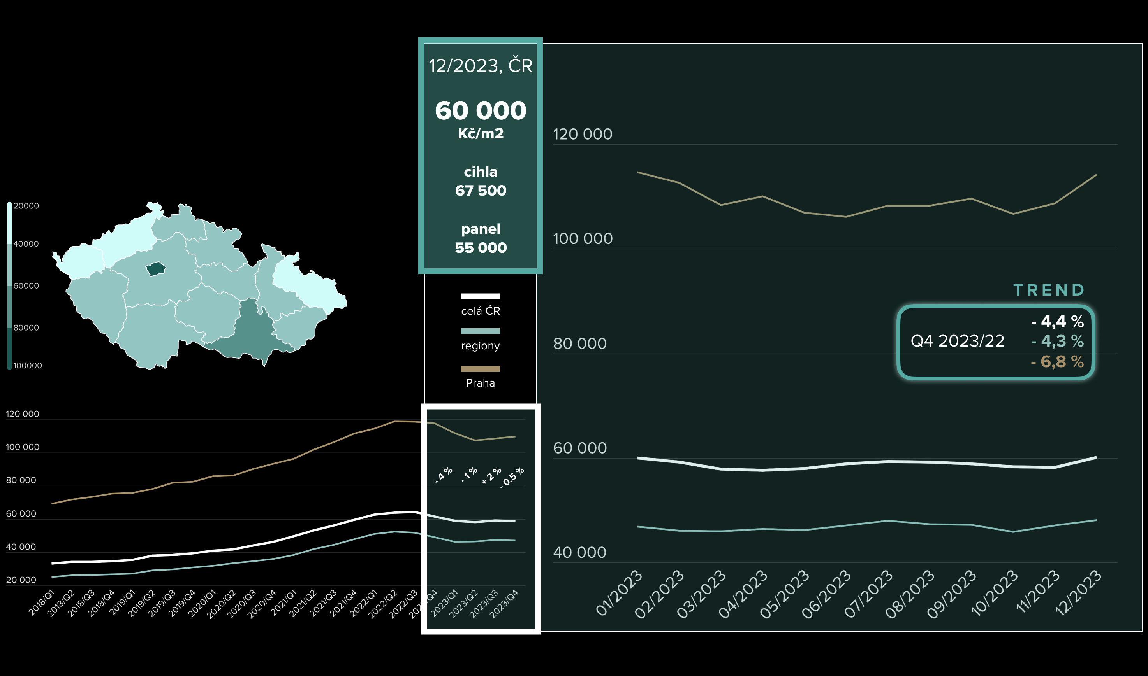
Vývoj cen starší bytová zástavba
Kč/m2
Zdroj: Dataligence

Slide 13
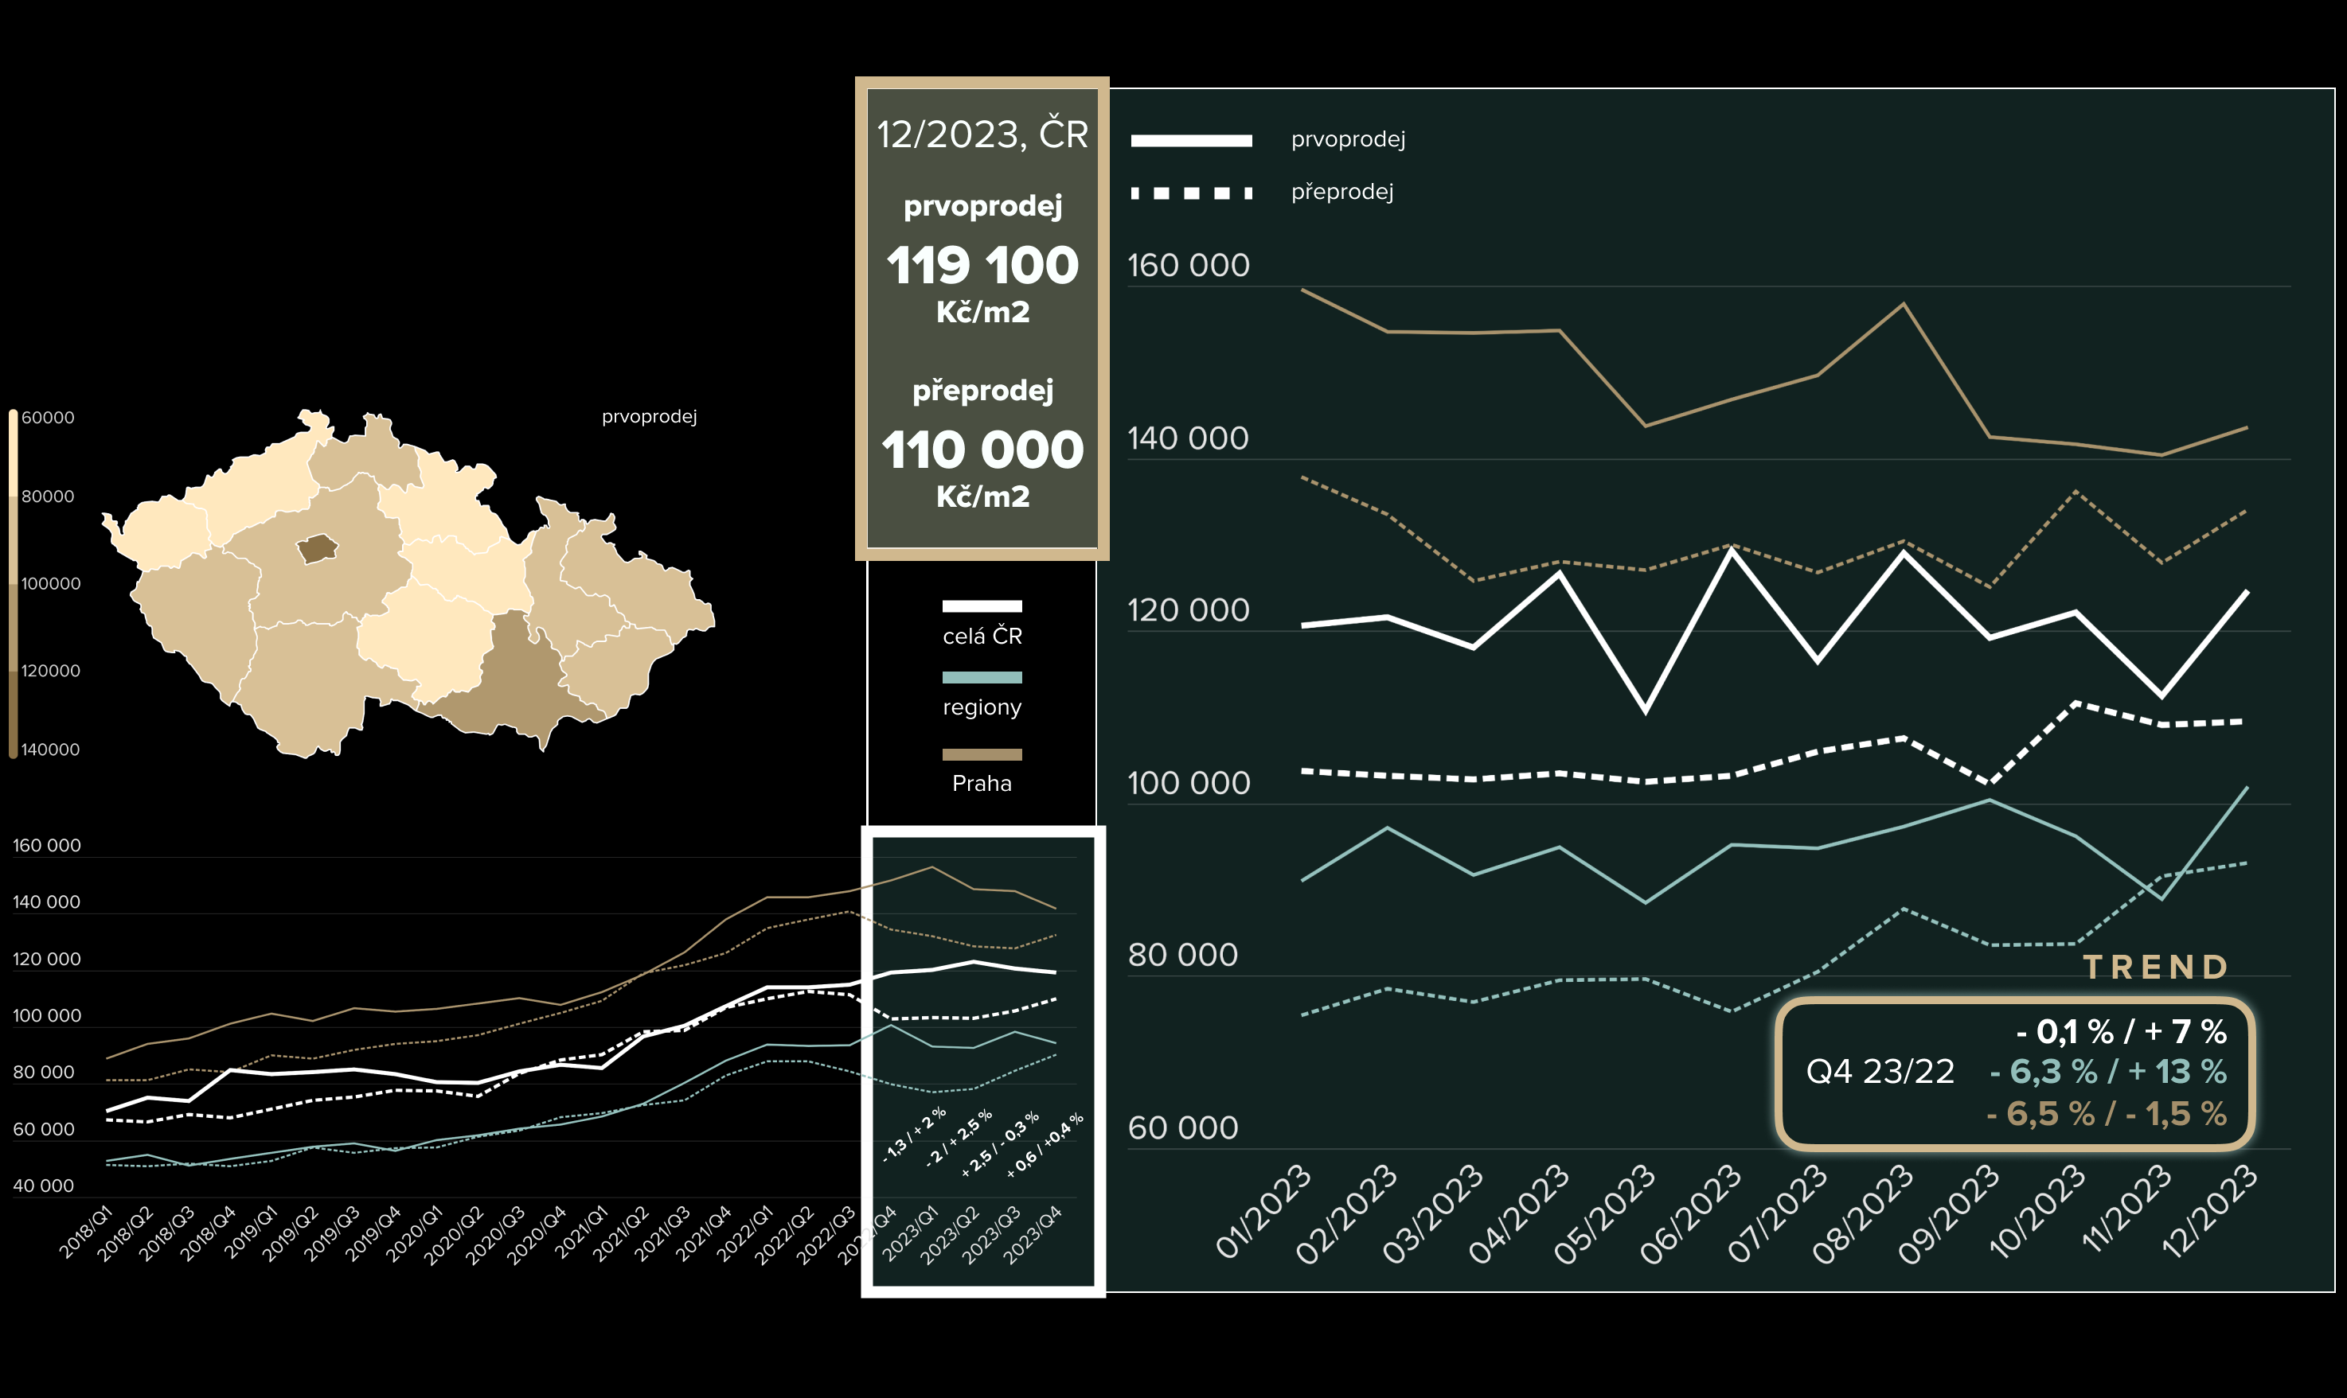
Vývoj cen novostavby
(Kč/m2)
Zdroj: Dataligence, Flatzone

Slide 14
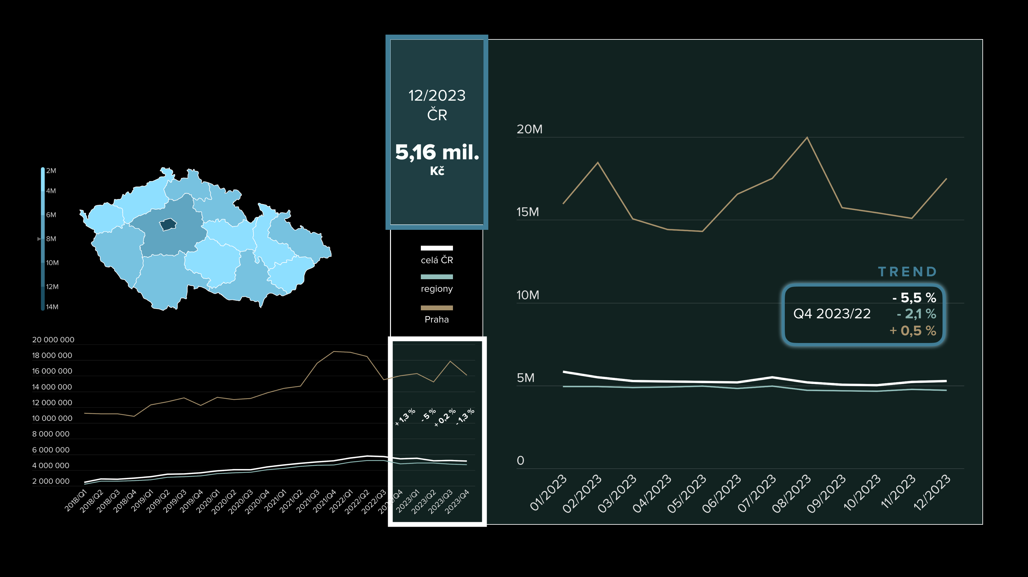
Vývoj cen rodinné domy
(Kč)
Zdroj: Dataligence

Slide 15
Dostupnost bydlení
vývoj cen nemovitostí po očištění o inflaci
Ve srovnání s Q4 2019 a Q4 2023 byly nominální mzdy i nominální HDP vyšší o 25 %, ceny nemovitostí
o 50 %.
Ceny vzrostly o 35,5 %.
Zdroj: ČSÚ, ČBA, Dataligence (Pozn.: Mzdy a HDP za Q4 23 pouze odhad)

Slide 16
Nominální vs. reálné
ceny nemovitostí
Nominální vs. reálné ceny nemovitostí (Q4 2014 = 100)
Reálné ceny nemovitostí (po zohlednění inflace) byly v Q4 2023
o 10 % vyšší než v Q4 2019.
Meziročně klesají reálné ceny od konce roku 2022.
Od svého vrcholu poklesly o 20 %.
Zdroj: ČSÚ, ČBA, Dataligence

Slide 17
Nůžky mezi cenami a příjmy
Vývoj cen nemovitostí oproti příjmům domácností (2015 = 100, do Q323)
V rámci mezinárodního srovnání se ČR posunula několik příček dozadu (v Q4 2021 byla na prvním místě).
Nerovnováha mezi růstem cen nemovitostí a příjmů domácností však přetrvává.
Zdroj: OECD, ČBA

Slide 18
Dynamika cen nemovitostí
Dynamika cen nemovitostí – EU vs. ČR (index 2015=100)
Od konce roku 2016 začaly ceny nemovitostí v ČR růst rychleji
než v EU.
Dynamika zrychlila citelněji od konce 2020.
Za posledních 10 let vzrostly ceny nemovitostí dle HPI v ČR o 125 %,
v EU o 55 %.
Zdroj: Eurostat, ČBA

Slide 19
Růst cen nemovitostí
Růst cen nemovitostí za poslední 3 vs. 5 let (%, 2022 vs. Q3 2023, House Price Index )
Z pohledu vývoje cen v EU za posledních 5/10 let patří ČR mezi země s nejvyšší dynamikou růstu.
Zdroj: Eurostat, ČBA

Slide 20
Propad cen nemovitostí v EU
Dosavadní propad cen nemovitostí v zemích EU (Q3 2023 vs maximum 2017–2023, House Price Index)
Dle harmonizovaného indexu HPI propadly doposud ceny nemovitostí v ČR o 3,5 %
oproti vrcholu v Q3 2022.
v EU o 1 % (vrchol Q3 2022)
v Německu o 11 % (vrchol Q2 2022)
Zdroj: Eurostat, ČBA

Slide 21
Nevýkonné úvěry
Vývoj podílu špatných úvěrů domácností (v %)
Podíl hypotečních úvěrů
s potížemi se splácením se stále pohybuje na historicky nejnižších úrovních (0,61 % na konci 2023) a pod svým dlouhodobým průměrem posledních dvaceti let (1,8 %).
Nejvyšší úrovně dosahoval podíl
v letech 2011- 2013, a to 3,2 %.
Zdroj: ČNB, ČBA

Slide 22
Nevýkonné úvěry
Objem poskytnutých hypoték a NPLs (mld. Kč)
Objem nevýkonných hypotečních úvěrů koncem roku 2023 dosáhl 10 mld. Kč
a meziročně tak vzrostl o 10 %.
Oproti situaci v roce 2013 je pokles objemu NPL více než poloviční, objem poskytnutých hypoték je naopak více než dvojnásobný.
Zdroj: ČNB, ČBA

Slide 23
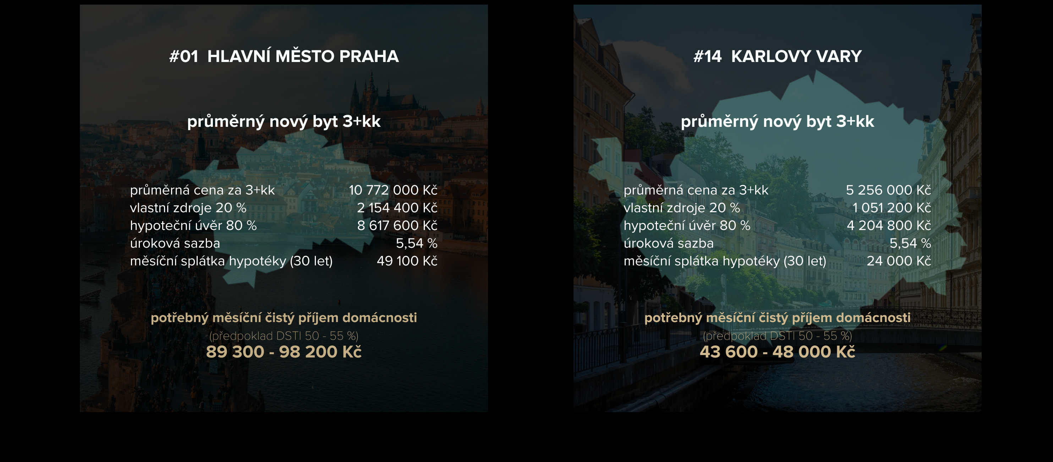
Dosažitelnost hypotéky byt v novostavbě (3+kk)
Zdroj: Dataligence, Flatzone, ČBA, ČSÚ

Slide 24
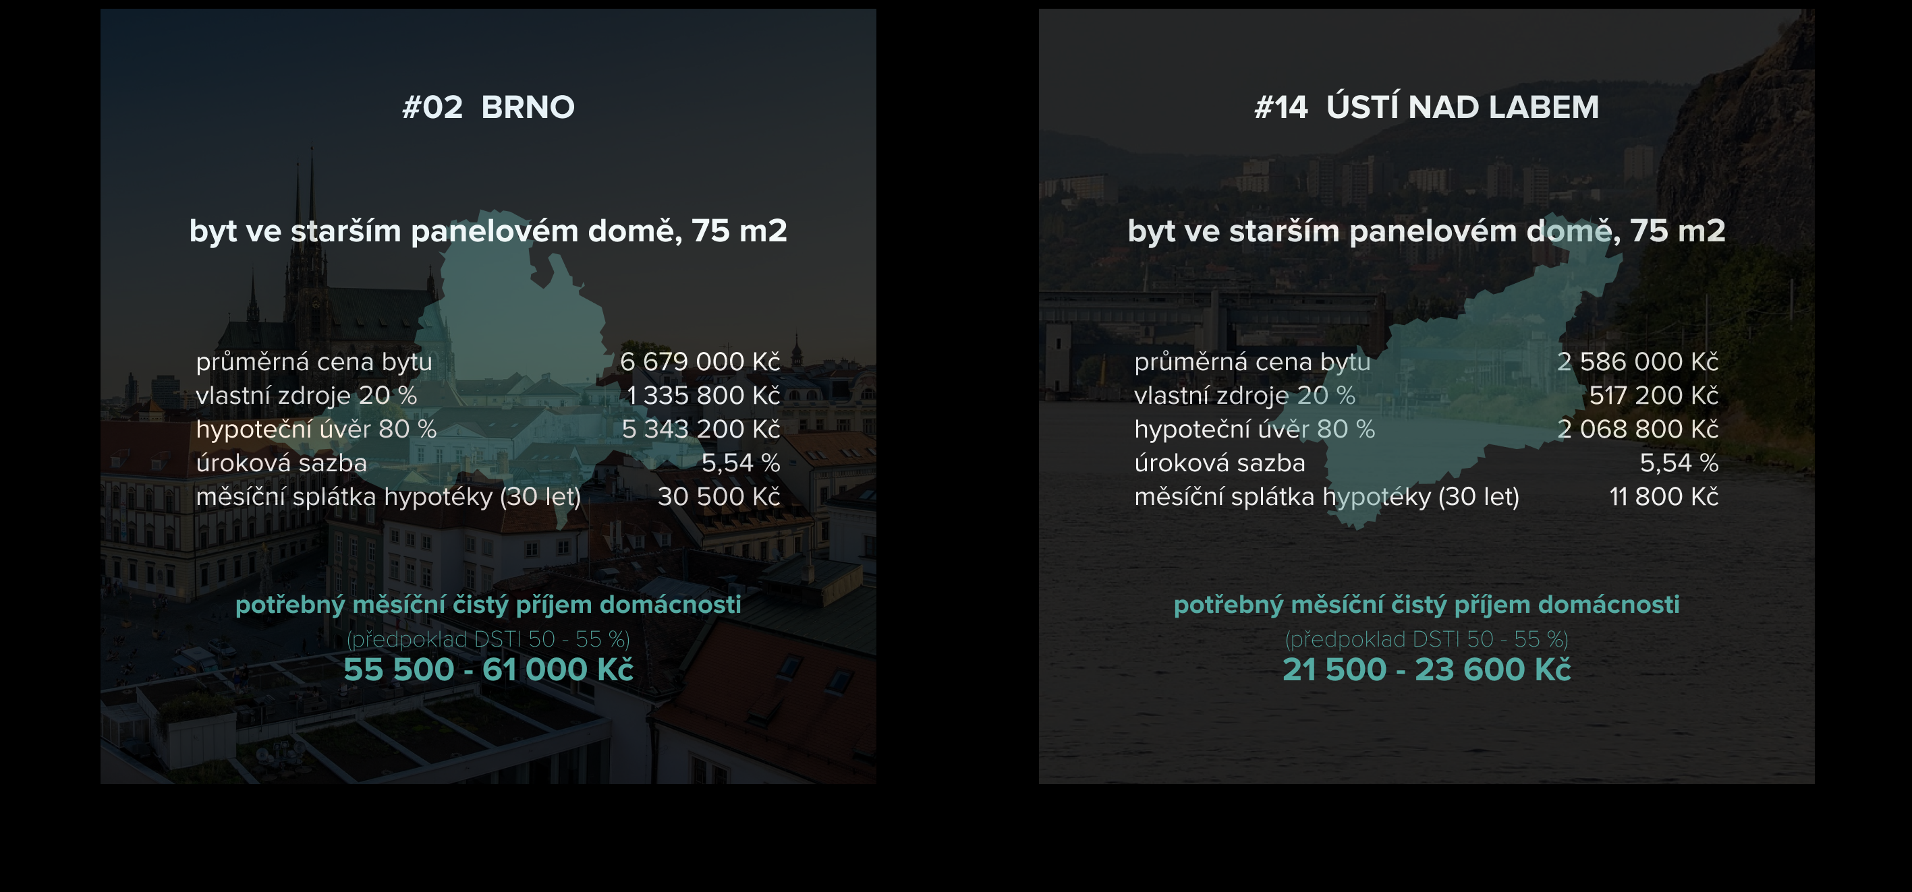
Dosažitelnost hypotéky byt ve starším panelovém domě (75m²)
Zdroj: Dataligence, ČBA, ČSÚ

Slide 25
Výhled do budoucna
Pokud nevstoupí v nejbližších měsících na český rezidenční trh něco výjimečně negativního a nečekaného, bude pravděpodobně většina výchozích parametrů, ovlivňujících letošní trh s bydlením, směřovat
k dalšímu oživení trhu. Ustoupení velké části dosavadních negativních vlivů vytvoří na realitním trhu mnohem příznivější prostředí, než bylo
v posledních dvou letech.
U novostaveb předpokládáme, že pokud dojde k růstu poptávky, můžeme očekávat omezení marketingových pobídek ze strany developerů, které primárně stály za mírným snížením cen novostaveb
v první polovině roku 2023.
U starších bytů pak předpokládáme, že stejně jako v minulosti, tak i nyní můžeme očekávat, že vývoj cen starších bytů bude ovlivněn vývojem cen novostaveb a trendem roku 2024 na sekundárním trhu tak bude mírný růst cen.

Slide 26
Kontaktní údaje:
Jakub Seidler – Česká bankovní asociace
Milan Roček – Dataligence

